Slide 1
UNIT 09
Testing Applications
教材
  英文精编版 第8版（第18、19章）

Slide 2
Contents & Requirements
Contents
  Knowledge point 1: Software Testing Fundamentals
  Knowledge point 2: Black-Box and White-Box Testing
  Knowledge point 3: Object-Oriented Testing Methods
Requirements
  Understand the basis of software testing fundamentals
  Master the main contents of unit testing and integration testing
  Master the design of black-box and white-box testing.

Slide 3
The goal of testing
is to find errors, and a good test is one that has a high probability of finding an error
  design and implement a software with “testability” in mind
  the tests themselves must exhibit a set of characteristics that
    achieve the goal of finding the most errors with a minimum of effort
Notes:
测试目标
----------------------------
发现错误，且好的测试发现错误的可能性较大
设计与实现软件时，心中应该想着可测试性
测试必须展示一系列特征，以达到用最小的工作量发现最多错误的目标

Slide 4
Software testability
is simply how easily [a computer program] can be tested.
  Operability—it operates cleanly
  Observability—the results of each test case are readily observed
  Controllability—the degree to which testing can be automated and optimized
  Decomposability—testing can be targeted
  Simplicity—reduce complex architecture and logic to simplify tests
  Stability—few changes are requested during testing
  Understandability—of the design
Notes:
软件的可测试性：能够被测试的容易程度
----------------------------
可操作性：有效地操作
“运行得越好，越能有效地测试”
可观察性：每个测试用例的结果都是易观察的
“你所看见的就是你所测的”
可控制性： 测试能被自动化执行和优化的程度
“对软件控制得越好，测试越能被自动执行或优化”
可分解性：有针对的测试
“通过控制测试范围，能够更快地分解问题，完成更灵巧的再测试”
简单性：减少复杂的体系结构和逻辑以简化测试
“需要测试的内容越少，测试的速度越快”
稳定性：测试过程需求变更不经常发生
“变更越少，对测试的破坏越小”
易理解性：对设计的较好理解
“得到的信息越多，进行的测试越灵巧”

Slide 5
Test Characteristics
What is a “Good” Test?
  A good test has a high probability of finding an error
  A good test is not redundant.
  A good test should be “best of breed”
  A good test should be neither too simple nor too complex
Notes:
测试特征
----------------------------
什么是“好”的测试?
好的测试有较高的发现错误的可能性
好的测试是不冗余的
好的测试应该是“最佳品种”
好的测试应该既不简单也不太复杂

Slide 6
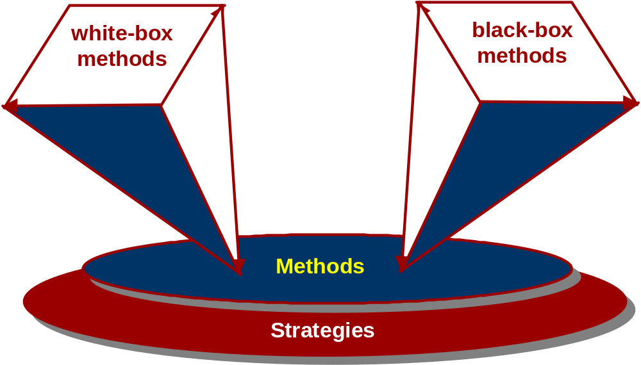
Internal and External Views
Any engineered product (and most other things) can be tested in one of two ways:
  Knowing the specified function that a product has been designed to perform, tests can be conducted that demonstrate each function is fully operational while at the same time searching for errors in each function;
Knowing the internal workings of a product, tests can be conducted to ensure that "all gears mesh," that is, internal operations are performed according to specifications and all internal components have been adequately exercised.
Notes:
测试的内部视角和外部视角
----------------------------
任何工程化的产品都有两种测试方式：
——外部视角：黑盒测试
了解产品要完成的指定功能
可以执行测试以显示每个功能是可操作的
同时查找在每个功能中的错误
——内部视角：白盒测试
了解产品的内部工作情况
可以执行测试以确保“所有的齿轮吻合”
即依据规格说明执行内部操作，测试所有内部结构

Slide 7
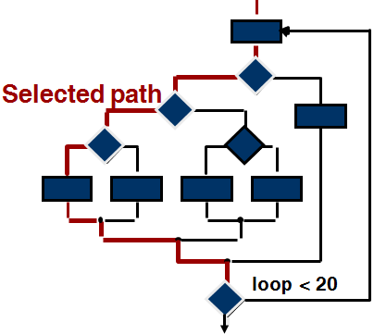

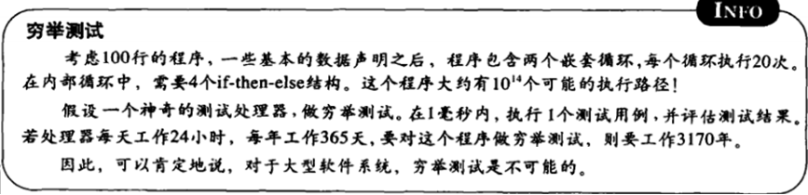
Test Case Design
Bugs lurk in corners and congregate at boundaries
  OBJECTIVE：to uncover errors
  CRITERIA：in a complete manner
  CONSTRAINT：with a minimum of effort and time
Exhaustive Testing
  is impossible for large software systems
Selective Testing
  A limited number of important logical paths can be selected and exercised. Important data structures can be probed for validity
Notes:
测试用例设计
----------------------------
Bug潜伏在角落，在边界处聚集
目标：发现错误
标准：一个完整的方式
约束：最小的工作量和时间
穷举测试
对大型系统来说，是不可能的
选择测试
选择重要路径，检测重要数据结构的有效性

Slide 8

White-Box Testing
sometimes called glass-box testing
guarantee that all independent paths within a module have been exercised at least once
exercise all logical decisions on their true and false sides
execute all loops at their boundaries and within their operational bounds
exercise internal data structures to ensure their validity
Why Cover?
logic errors and incorrect assumptions are inversely proportional to a path's execution probability
we often believe that a path is not likely to be executed;
  in fact, reality is often counter intuitive
typographical errors are random; it's likely that untested paths will contain some
Notes:
白盒测试：也称为玻璃盒测试
----------------------------
保证一个模块中的所有独立路径至少被执行1次
所有的逻辑判定均需测试取真（true）和取假（false）两个方面
在上下边界及其可操作的范围内执行所有的循环
检验内部数据结构以确保其有效性
为什么要覆盖?
逻辑错误和错误假设，与路径的可能执行是成反比的
我们总是认为那条路径不可能被执行；
事实上，现实总是与直觉相反
印刷错误是随机的；很可能包含一些未经测试的路径

Slide 9
Basis Path Testing
a white-box testing technique
  derive a logical complexity measure of a procedural design and use this measure as a guide for defining a basis set of execution paths
  Test cases derived to exercise the basis set are guaranteed to execute every statement in the program at least one time during testing
Deriving Test Cases
  Using the design or code as a foundation, draw a corresponding flow graph
  Determine the cyclomatic complexity of the resultant flow graph.
  Determine a basis set of linearly independent paths
  Prepare test cases that will force execution of each path in the basis set
Notes:
基本路径测试：一种白盒测试技术，实现语句覆盖
----------------------------
计算过程设计的逻辑复杂性测量，并以这种测量指导定义执行路径的集合
执行路径集合导出的测试用例，保证程序中每一条语句至少执行一次
导出测试用例
以设计或源码为基础，画出相应的流图
确定所得流图的环复杂性
确定线性独立路径的基本集合
准备测试用例，强制执行基本集合中的每条路径

Slide 10
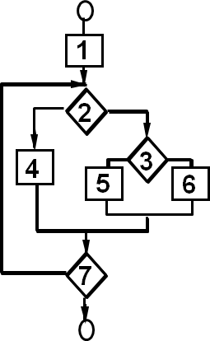
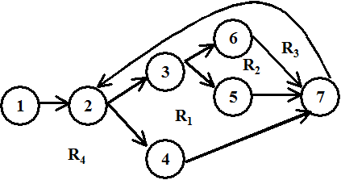
基本路径测试
设计或源码 → 流图
计算流图环复杂性
  V(G) = 简单决策数+1 or 封闭区域数+ 1 or E(边数)-N(点数)+2
  独立路径数V(G) =4，提供了保证所有语句至少执行一次所需的测试数量的上限
确定线性独立路径的基本集合
  路径1: 1,2,3,6,7,8
  路径2: 1,2,3,5,7,8
  路径3: 1,2,4,7,8
  路径4: 1,2,4,7,2,4,...7,8
准备测试用例，强制执行每条路径

Slide 11
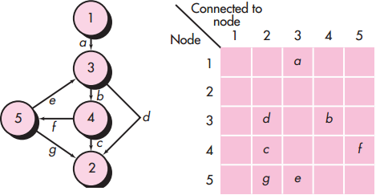
基本路径测试
模块
备注
  画流图不是必须的，但是流图能帮助确定程序路径
  当有两个或更多的复合测试计算时，要计算每一个简单逻辑测试
  基本路径测试应该应用到关键模型中
环路复杂度V(G)越高，软件错误的可能性越高
V(G)
使用图矩阵辅助进行基本路径测试
  图矩阵是一个方阵，其大小（即行列数）等于流图结点数
  行列对应于流图结点，矩阵中的项对应于结点间的连接（边）
  通过将每个矩阵项加入一个连接权值，图矩阵成为测试期间评估程序控制结构的一个强有力的工具

Slide 12
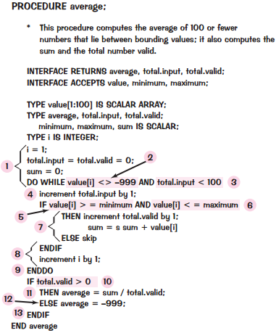
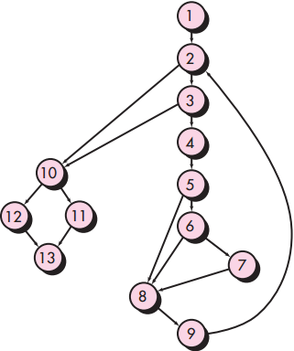
基本路径测试
——示例
V(G) =6, 路径：
1,2,10,11,13
1,2,10,12,13
1,2,310,11,13
1,2,3,4,5,8,9,2,… …
1,2,3,4,5,6,8,9,2,… …
1,2,3,4,5,6,7,8,9,2,…

Slide 13
Control Structure Testing
The basis path testing technique is one of a number of techniques for control structure testing
  basis path testing is simple and highly effective, But it is not sufficient
other variations on control structure testing broaden testing coverage and improve the quality of white-box testing
  Condition testing — a test case design method that exercises the logical conditions contained in a program module
  Data flow testing — selects test paths of a program according to the locations of definitions and uses of variables in the program
  Loop Testing — focuses exclusively on the validity of loop constructs
Notes:
控制结构测试
----------------------------
基本路径测试是一种控制结构测试
简单、高效，但不充分
其他控制结构测试变体，拓宽测试覆盖率提高白盒测试质量
条件测试：E₁(关系运算符)E₂
设计测试用例，检测程序中的每个逻辑条件
数据流测试：DEF(S) = {X |语句S 包含X定义} / USE(S) = {X |语句S 包含X使用}
根据变量的定义和使用位置，选择测试路径
变量X的定义-使用链( DU链 = [X，S， S‘ ] )，其中S 和S’为语句号，X 在DEF(S)和USE(S‘ )中，且X在语句S中定义、在语句S'中有效
循环测试：完全侧重于循环构成的有效性
简单循环
嵌套循环
串接循环
非结构化循环

Slide 14
控制结构测试——循环测试
简单循环：n是允许通过的最大次数
  1. 跳过整个循环；2. 只有一次通过循环；3. 两次通过循环；4. m次通过循环，其中m < n；5. (n-1), n, 和 (n+1) 次通过循环
嵌套循环
  从最内层循环开始，将其他循环设置为最小迭代参量值
  测试min+1、典型的、max1-1和内层循环的最大值，而使外层循环的迭代参数值最小
  由内向外构造下一个循环并按步骤2设置，使所有其他循环为典型值。继续这一步直至最外层循环被测试
串接循环
  若：串接循环的每个循环彼此独立，则：使用简单循环测试方法
  否则：使用嵌套循环测试方法，如：第1个循环的最后循环计数值为第2个循环的初始值

Slide 15
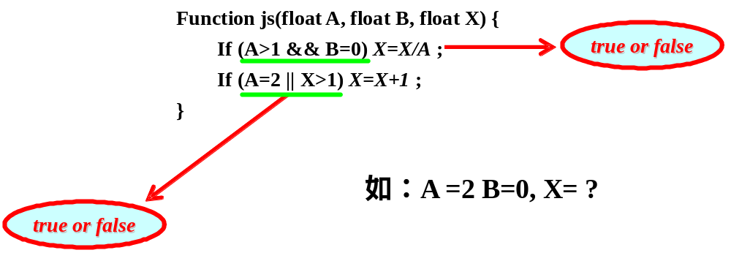
白盒测试——综合示例
语句覆盖——基本路径测试
  使程序中每个语句至少都能够被执行一次
  语句：赋值语句、条件语句、分支语句、循环语句

Slide 16
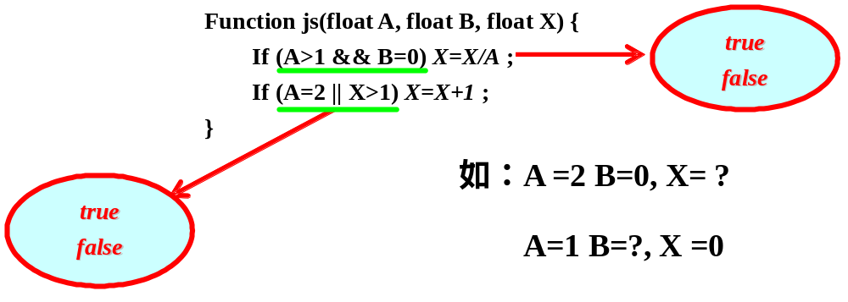
白盒测试——综合示例
判定覆盖（分支覆盖）
  设计若干测试用例，运行被测程序，使得程序中每个判断的取真分支和取假分支至少经历一次，即判断的真假值均曾被满足

Slide 17
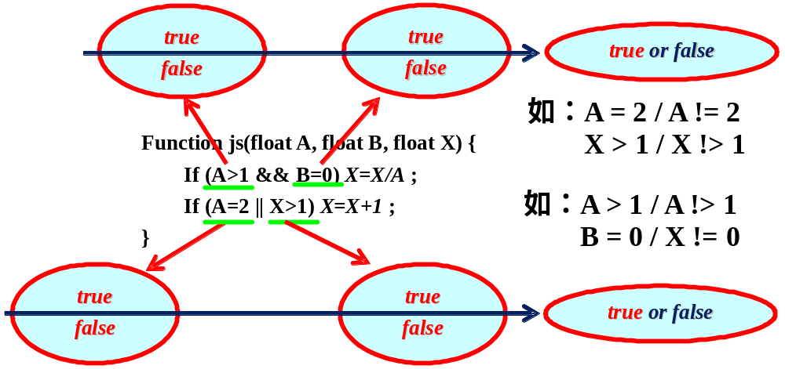
白盒测试——综合示例
条件覆盖
  一个判定语句是由多个条件组合而成的复合判定
  构造一组测试用例，使得每一判定语句中每个逻辑条件可能值至少满足一次

Slide 18
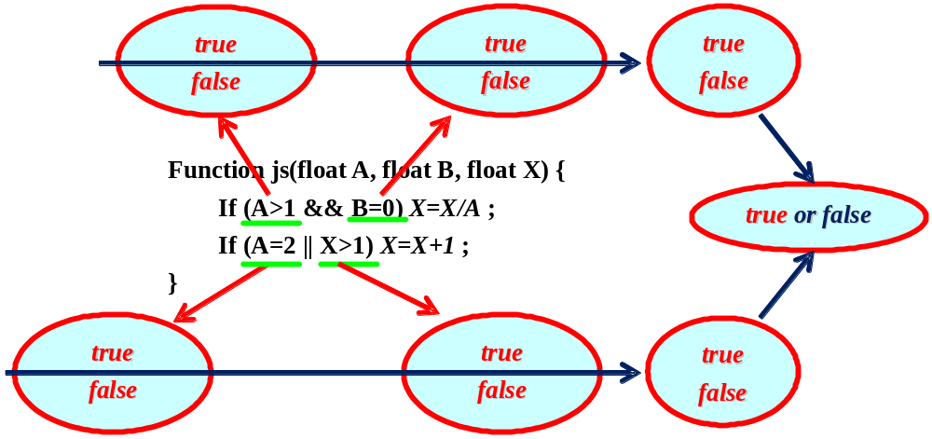
白盒测试——综合示例
条件判定组合覆盖，设计足够的测试用例
  使得判定中每个条件的所有可能(真&假)至少出现一次
  并且每个判定本身的判定结果(真&假)也至少出现一次

Slide 19
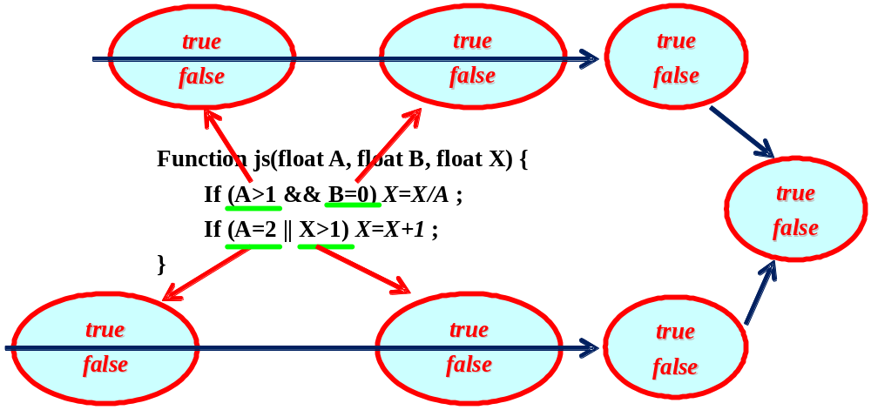
白盒测试——综合示例
多条件覆盖（条件组合覆盖）
  设计足够的测试用例，使得每个判定中条件的各种可能组合都至少出现一次

Slide 20
Black-Box Testing
——behavioral testing
focuses on the functional requirements of the software, attempts to find errors categories:
  Incorrect or missing functions
  interface errors
  errors in data structures or external database access
  behavior or performance errors
  initialization and termination errors
requirements
test cases
Graph-Based Testing Methods
Equivalence Partitioning
Boundary Value Analysis
Orthogonal Array Testing
output
input
events
Notes:
黑盒测试——行为测试
----------------------------
侧重于软件的功能需求, 试图发现以下类型的错误:
不正确或遗漏的功能
接口错误
数据结构或外部数据库访问错误
行为或性能错误
初始化和终止错误
测试用例的导出方法
基于图的测试方法
等价类划分
边界值分析
正交数组测试

Slide 21
Black-Box Testing
——behavioral testing
What questions do black-box tests answer?
  How is functional validity tested?
  How is system behavior and performance tested?
  What classes of input will make good test cases?
  Is the system particularly sensitive to certain input values?
  How are the boundaries of a data class isolated?
  What data rates and data volume can the system tolerate?
  What effect will specific combinations of data have on system operation?
Notes:
黑盒测试——行为测试
----------------------------
什么是黑盒测试必须回答的问题?
如何测试功能的有效性？
如何测试系统的行为和性能？
哪种类型的输入会产生好的测试用例？
系统是否对特定的输入值特别敏感？
如何分离数据类的边界？
系统能承受什么样的数据速率和数据量？
特定类型的数据组合会对系统运行产生什么样的影响？

Slide 22
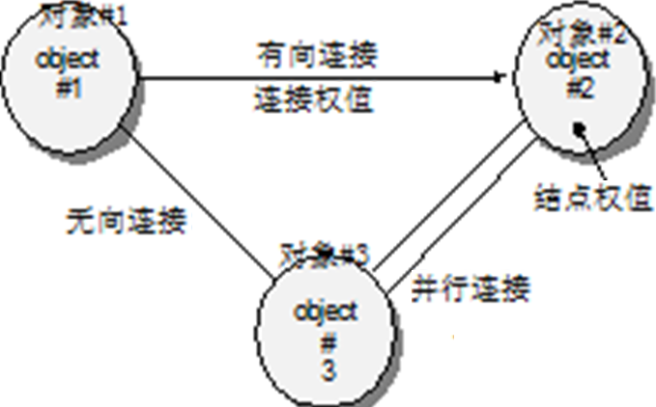
基于图的测试方法
创建对象-关系图
  理解软件建模中的对象、及其对象之间的关系
  对象：最广泛环境中的术语，包括数据对象、构件（模块）以及计算机软件的面向对象元素
  标注结点权值和连接权值
设计覆盖图的测试用例，验证对象及关系
使用图的行为测试方法
  事务流建模
  有限状态建模
  数据流建模
  时间建模

Slide 23
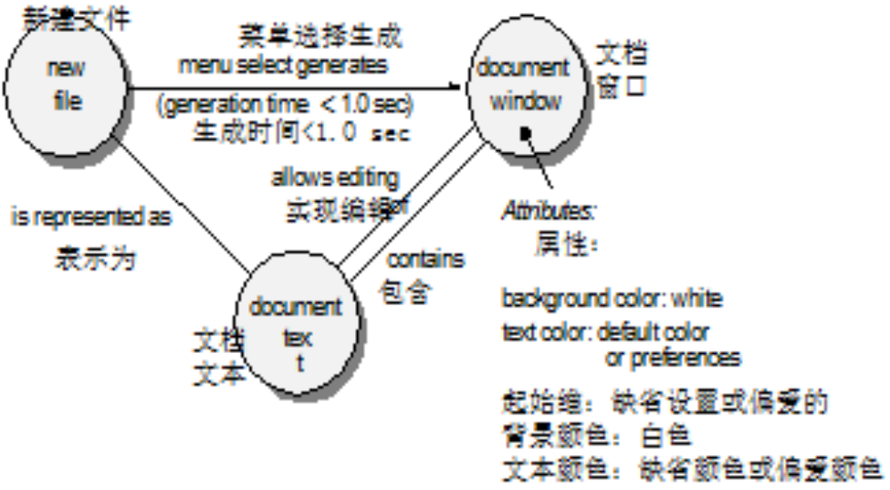
基于图的测试方法
——字处理应用示例
字处理应用
选择菜单【新建文件】，生成一个【文档窗口】
  【文档窗口】的结点权值：描述窗口的属性
  连接权值：0.1秒内生成

Slide 24
等价类划分
有效等价类——是指对软件规格说明而言，是有意义的、合理的输入数据所组成的集合
  检验程序是否实现了规格说明中预先规定的功能和性能
无效等价类——是指对软件规格说明而言，是无意义的、不合理的输入数据所构成的集合
  鉴别程序异常处理的情况，检查被测对象的功能和性能的实现是否有不符合规格说明要求的地方
等价类划分的指导原则：
  若输入条件指定一个范围，则可以定义1个有效和2个无效等价类
  若输入条件需要特定的值，则可以定义1个有效和2个无效等价类
  若输入条件指定集合的某个元素，则可以定义1个有效和1个无效等价类
  若输入条件为布尔值，则可以定义1个有效和1个无效等价类

Slide 25
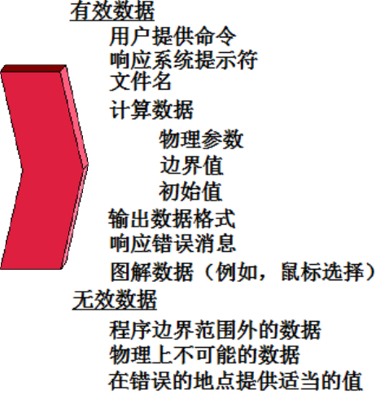
等价类划分——示例
用户问题
鼠标选择
输出格式
提示
FK输入
数据

Slide 26
边界值分析
对输入或输出的边界值进行测试的一种黑盒测试方法
  通常作为对等价类划分法的补充，这种情况下，其测试用例来自等价类的边界
为什么使用边界值分析法？
  无数的测试实践表明，大量的故障往往发生在输入定义域或输出值域的边界上，而不是在其内部。因此，针对各种边界情况设计测试用例，通常会取得很好的测试效果
示例：NextDate函数的边界值分析测试用例
  在NextDate函数中，隐含规定了变量mouth和变量day的取值范围为1≤mouth≤12和1≤day≤31 ，并设定变量year的取值范围为1912≤year≤2050

Slide 27
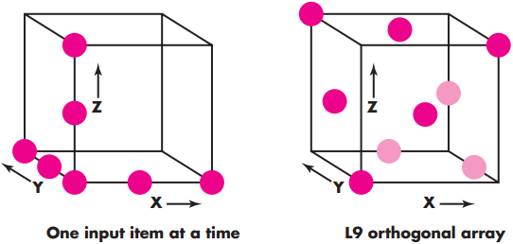
正交数组测试
当输入参数的数量不多，且每个参数可取的值有明确的界定时使用

Slide 28
Model-Based Testing
Analyze an existing behavioral model for the software or create one.
  Recall that a behavioral model indicates how software will respond to external events or stimuli.
Traverse the behavioral model and specify the inputs that will force the software to make the transition from state to state.
  The inputs will trigger events that will cause the transition to occur.
Review the behavioral model and note the expected outputs as the software makes the transition from state to state.
Execute the test cases.
Compare actual and expected results and take corrective action as required.
Notes:
基于模型的测试
----------------------------
分析软件的已有行为模型或创建一个行为模型
回忆一下，行为模型指明软件是如何响应外部事件或激励的
遍历行为模型，并标明促使软件状态之间进行转换的输入
输入将触发事件，使转换发生
评估行为模型，并标注当软件在状态之间转换时所期望的输出
运行测试用例
比较实际结果和期望结果，并根据需要进行调整

Slide 29
Software Testing Patterns
Testing patterns are described in much the same way as design patterns.
Example:
  Pattern name: ScenarioTesting
  Abstract: Once unit and integration tests have been conducted, there is a need to determine whether the software will perform in a manner that satisfies users. The ScenarioTesting pattern describes a technique for exercising the software from the user’s point of view. A failure at this level indicates that the software has failed to meet a user visible requirement.
Notes:
软件测试模式
----------------------------
测试模式可以采用与设计模式同样的描述方式
举例：
----------------------------
模式名称：
场景测试
摘要：
一旦已经执行了单元测试，就需要确定软件是否以让用户满意的方式执行
场景测试描述一种从用户的角度测试软件的技术
在这个层次上的失败表明软件不能满足用户的可见需求

Slide 30
OOT Methods
Berard [Ber93] proposes the following approach:
  1 Each test case should be uniquely identified and should be explicitly associated with the class to be tested,
  2 The purpose of the test should be stated,
  3 A list of testing steps should be developed for each test and should contain:
    A a list of specified states for the object that is to be tested
    B a list of messages and operations that will be exercised as a consequence of the test
    C a list of exceptions that may occur as the object is tested
    D a list of external conditions (i.e., changes in the environment external to the software that must exist in order to properly conduct the test)
    E supplementary information that will aid in understanding or implementing the test.
Notes:
OOT Methods
----------------------------
每个测试用例都应该唯一地标识，并明确地与被测试的类相关联
应该叙述测试的目的
应该为每个测试开发测试步骤，并包含以下内容：
将要测试的类的指定状态列表
作为测试结果要进行检查的消息和操作列表
对类进行测试时可能 发生异常列表
外部条件列表（即软件外部环境的变更，为了正确地进行测试，这种环境必须存在）
有助于理解或实现测试的补充信息

Slide 31
Testing Methods
Fault-based testing
  The tester looks for plausible faults (i.e., aspects of the implementation of the system that may result in defects). To determine whether these faults exist, test cases are designed to exercise the design or code.
Class Testing and the Class Hierarchy
  Inheritance does not obviate the need for thorough testing of all derived classes. In fact, it can actually complicate the testing process.
Scenario-Based Test Design
  Scenario-based testing concentrates on what the user does, not what the product does. This means capturing the tasks (via use-cases) that the user has to perform, then applying them and their variants as tests.
Notes:
Testing Methods
----------------------------
基于故障的测试
测试人员查找似然故障（即系统的实现有可能产生错误的方面）。
为了确定这些故障是否存在，需要设计测试用例以检查设计或代码
类测试与类层次
继承并不能排除对所有派生类进行全面测试的需要。
事实上，它确实使测试过程更复杂。
基于场景的测试设计
基于场景的测试关心用户做什么，而不是产品做什么。
这意味着捕获用户必须完成的任务（通过用例），然后在测试时使用它们及其变体。

Slide 32
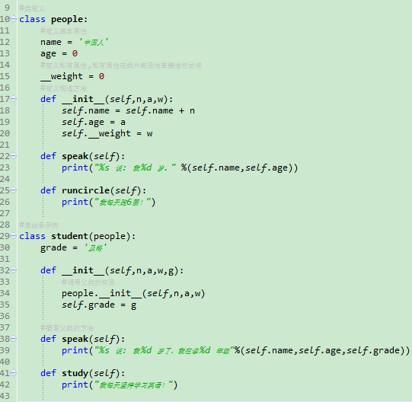

Slide 33
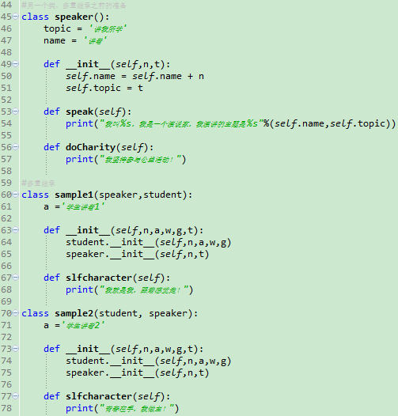

Slide 34
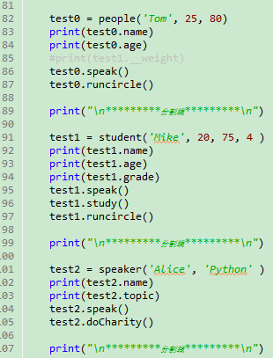
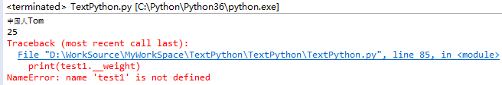
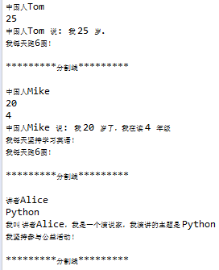

Slide 35
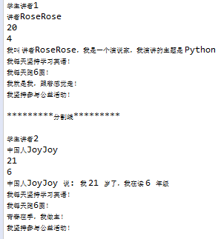
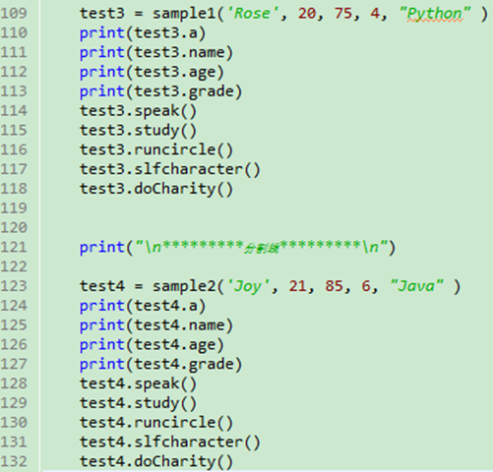

Slide 36

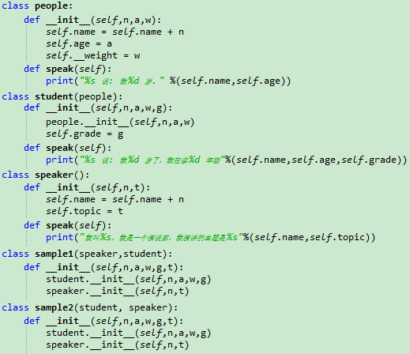
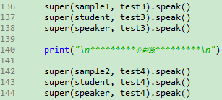
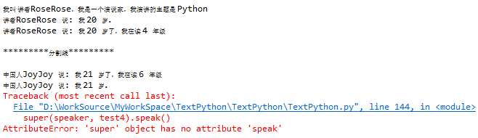

Slide 37
OOT Methods: Random Testing
Random testing
  identify operations applicable to a class
  define constraints on their use
  identify a minimum test sequence
    an operation sequence that defines the minimum life history of the class (object)
  generate a variety of random (but valid) test sequences
    exercise other (more complex) class instance life histories
Notes:
OOT Methods: Random Testing
----------------------------
随机测试
确定适用于类的操作
定义约束它们的使用
确定最小测试序列
操作序列定义了类的最小生命历时
随机产生（但是有效）一些不同的测试序列
检查其他类实例（更复杂的）的生命历时

Slide 38
OOT Methods: Partition Testing
Partition Testing
  reduces the number of test cases required to test a class in much the same way as equivalence partitioning for conventional software
  state-based partitioning
    categorize and test operations based on their ability to change the state of a class
  attribute-based partitioning
    categorize and test operations based on the attributes that they use
  category-based partitioning
    categorize and test operations based on the generic function each performs
Notes:
OOT Methods: Partition Testing
----------------------------
划分测试
与传统软件的等价划分基本相似，减少测试特定类所需的测试用例数量
基于状态划分
根据其改变类状态的能力，对类操作进行分类
基于属性划分
根据其所使用的属性，对类操作进行分类
基于类别划分
根据每个操作所完成的一般功能，对类操作进行分类

Slide 39
OOT Methods: Inter-Class Testing
Inter-class testing
  For each client class, use the list of class operators to generate a series of random test sequences. The operators will send messages to other server classes.
  For each message that is generated, determine the collaborator class and the corresponding operator in the server object.
  For each operator in the server object (that has been invoked by messages sent from the client object), determine the messages that it transmits.
  For each of the messages, determine the next level of operators that are invoked and incorporate these into the test sequence
Notes:
OOT Methods: Inter-Class Testing
----------------------------
类间测试与单个类的测试相类似，
类协作测试可以通过运用随机和划分方法、基于场景测试及行为测试来完成。
下面的方法是生成多类随机测试用例的方法：
对每个客户类，使用类操作列表来生成一系列随机测试序列
这些操作将向其他服务类发送消息。
对生成的每个消息，确定协作类和服务对象中的相应操作。
对服务对象中的每个操作（已被来自客户对象的消息停用），确定它传送的消息。
对每个消息，确定下一层被调用的操作，并将其引入到测试序列中。

Slide 40
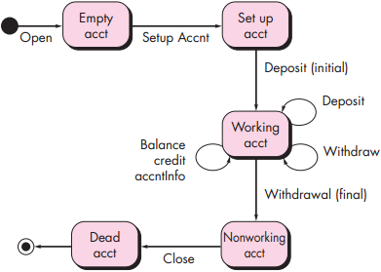
OOT Methods: Behavior Testing
The tests to be designed should achieve all state coverage [KIR94]. That is, the operation sequences should cause the Account class to make transition through all allowable states
Notes:
OOT Methods: Behavior Testing
----------------------------
类的状态图可用于辅助生成检查类的动态行为的测试序列。
示例图给出了前面讨论的Account类的状态图。
将要设计的测试应该覆盖所有的状态
也就是说，操作序列应该使Account类能够向所有可允许的状态转换

